Slide 1
E.D.M.s
2DGP 1차 발표
2017180021 어수혁
EnDless Music Sprinter

Slide 2
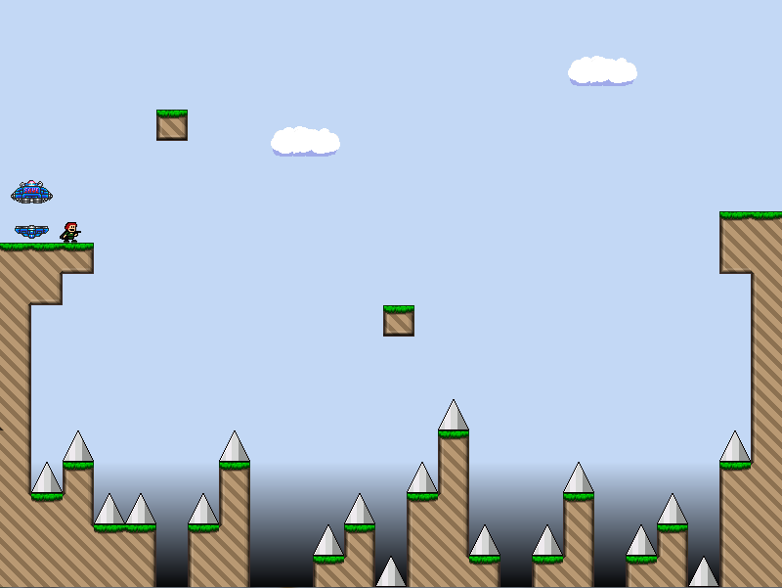
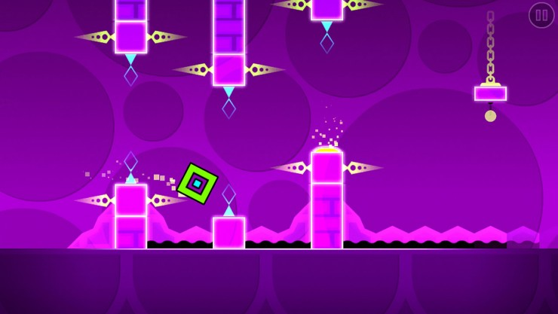
Main Concept
Platform
&
Rhythm
+
Automatic

Slide 3
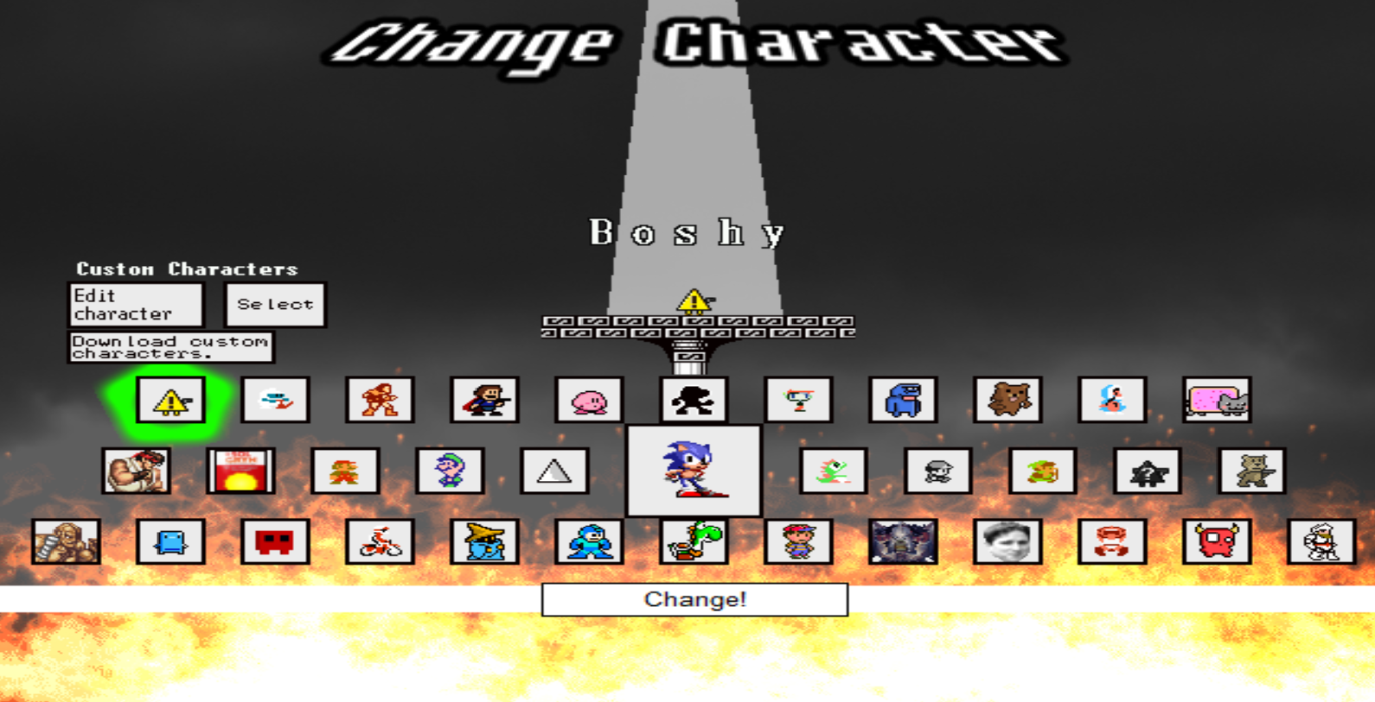
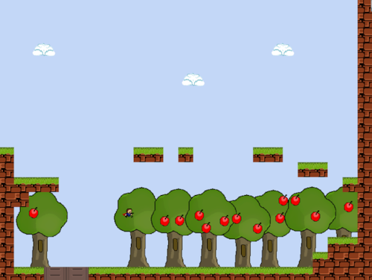
Game Flow
원하는 음악을 고르면 →
해당 스테이지 플레이

Slide 4
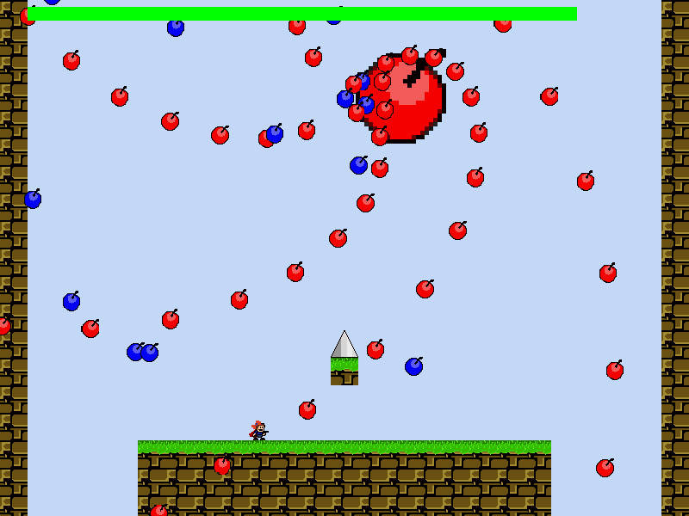
Game Flow
→
음악이 진행되면서 맵이 자동으로 진행
음악의 하이라이트에선 보스전 등장!

Slide 5
Game Flow (Basic Rule)
음악의 박자에 맞춰서 자동으로 점프
점프하는 타이밍에 맞춰 방향키를 누르면 해당 방향으로 한 칸 이동
스페이스 바를 누른 채로 방향키를 누르면 해당 방향으로 세 칸 이동
가시나 총알 등 장애물에 닿으면 게임 오버
음악이 끝날 때까지 살아 있으면 클리어!

Slide 6
Development Scope
분야 | 최소 범위 | 추가 범위
캐릭터 | 음악속도에 맞춘 자동 점프, 상하좌우 이동 피격 시 게임 오버 | 점프 시 회전 애니메이션
스테이지 | 플랫폼, 장애물, 화면이동 필드 -> 보스전 가능한 적어도 2스테이지 | 벽 타기 타일 음악의 변속, 변박 대응
난이도 설계 | 한 번만 피격되면 게임 오버 | 배터리 게이지(체력 4칸 등)
기타 기능 | 음악 선택 시 프리뷰 출력, 클리어 마크 맵 툴 제작 | 추가 별 아이템을 먹어서 점수 획득
사운드 | 게임에 맞는 BGM 3곡, 선택, 피격, 클리어 SFX | 가능한 한 많은 음악(스테이지)
애니메이션 | 화면 흔들림, 부드럽게 넘어가는 맵 | 장애물 이펙트

Slide 7
Development Schedule
일정 | 개요 | 상세
1주차 | 리소스 수집 | 적어도 4주차까지의 게임 제작에 필요한 이미지를 수집.
2주차 | 음악 수집, 리소스 배치 | 게임에 어울리는 음악 수집(제작), 맵 프로토타입 제작
3주차 | 플레이어 제작 | 캐릭터 클래스 제작, 이후 계속 사용.
4주차 | 맵 툴 | 스테이지 제작을 위한 맵 툴 제작
5주차 | 1스테이지 제작, 기타기능 | 1스테이지 필드 우선 제작, 타이틀 등 제작.
6주차 | 1스테이지 완성, 기타기능 | 1스테이지 최종 제작, 남은 기본 기능 정리.
7주차 | 2스테이지 제작, 추가기능 | 2스테이지 필드 우선 제작, 추가 범위 내용들 제작
8주차 | 2스테이지 완성, 디버깅 | 2스테이지 최종 제작, 디버그, 난이도 조절, 추가기능 구현
9주차 | 플레이어 피드백 | 최종 난이도 조절, 스테이지 연출 조절 후 최종 완성.

Slide 8
The END
Thank you!

